Slide 1

Podniková Informatika Přednáška 1
Úvod do podnikové informatiky
Principy, obsah a zdroje podnikové informatiky
Procesní řízení

Slide 2

Obsah
Podniková informatika
Principy
Terminologie
Obsah
Struktura
Procesní řízení
Logické vrstvy
Prostředí BPM
Životní cyklus BPM
Modelování podnikových procesů
Metody a standardy

Slide 3
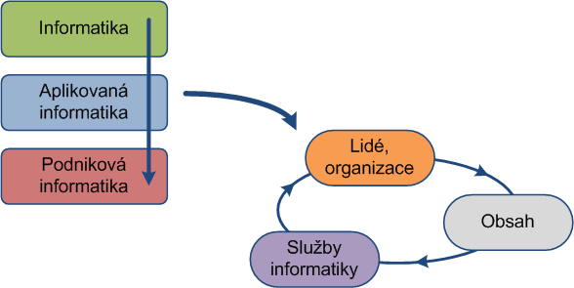
Principy podnikové informatiky
Notes:
Data – zobecnění jevů, surovinou pro informace

Slide 4
Data - Informace - Znalosti
Data - jsou objektivní fakta o událostech nebo posloupnosti znaků
Informace - jsou data, kterým jejich uživatel při interpretaci přiřazuje důležitost a význam
Znalosti - jsou strukturovanými souhrny vzájemně souvisejících poznatků a zkušeností z určité oblasti nebo k nějakému účelu
explicitní - jsou jednoduše přenositelné, lze je vyjádřit pomocí jazyka, obrázku, rovnice, …
tacitní - jsou nepřenositelné, jedná se o intuici, zkušenosti, mentální modely, ..

Slide 5
Syntaxe, sémantika a pragmatika informace
Na informace lze aplikovat tři různé úrovně pohledu na to:
syntaktický (vnitřní struktura informace),
sémantický (význam informace),
a pragmatický (vztah informace k příjemci).
Notes:
Syntaxe – jak má být věta (slova) poskládána
Sémantika – informační význam – při správné syntaxi dává určitý význam

Slide 6
Informatika, Aplikovaná informatika
Informatika je vědní disciplína, kterou lze chápat jako souhrn obecných principů a pravidel práce s informacemi a obecně definovaných charakteristik všech prvků, které se na přípravě a užití informací podílejí.
Aplikovaná informatika je souhrn principů a pravidel práce s informacemi a charakteristiky s nimi spojených systémů a jejich prvků, které jsou významné pro její užití ve vymezené oblasti lidské činnosti.

Slide 7
Podniková informatika
Podniková informatika představuje principy aplikace informatiky v řízení, provozu a rozvoji ekonomického subjektu.
Podniková informatika se skládá z:
interní části, která představuje vnitřní zajištění komplexního řízení podniku (finance, logistika, výroba, …)
a externí části, která představuje aplikace a prostředky pro zajištění obchodních vztahů překračující hranice podniku (komunikace, kooperace, předávání obchodních a technických informací, … mezi obchodními prtnery).
Notes:
Outsourcing – vytěsnění - přesunutí práce na externé dpodavatele (uzavřený smluvní vztahy)

Slide 8
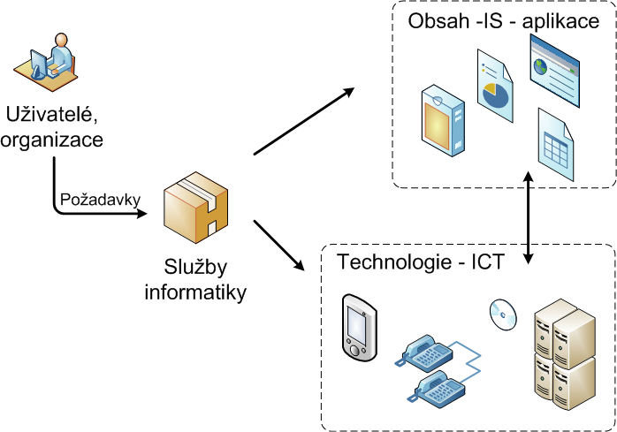
Podniková informatika – obsah a zdroje

Slide 9
Služby
Aplikační služby
Poskytují celé aplikace (vedení účetnictví, řízení prodeje, …)
Technologické služby
Jedná se o infrastrukturní služby, správa počítačové sítě, instalace počítače, …
Ostatní, podpůrné služby
školící, konzultační, právní

Slide 10
Lidé a informatika
Role v informatice
Vlastníci – majitelé firmy, členové představenstva, …
Uživatelé – manažeři, podnikový analytici, technici, administrativa, …
Externí partneři – zákazník, dodavatel, státní zpráva, …
Interní informatici – analytik, programátor, administrátor, …
Externí informatici – analytik, programátor, administrátor, …
Mezi jednotlivými rolemi jsou vztahy, které z pohledu efektivní kooperace vynucují od jednotlivých pracovníků alespoň základní znalost problematiky spolupracující role.
Nezapomeňme, že lidské zdroje jsou základní hodnototvornou jednotkou, jejíž kvalita má podstatný vliv na úspěchu či neúspěch provozovaného byznysu.

Slide 11
Data, datové zdroje
Základními charakteristikami dat jsou:
vyjádření, resp. formát dat,
vnitřní struktura dat,
datové typy,
délka nebo objem dat,
uložení dat.
Kategorizace dat
podle vzniku
interní
externí
podle účelu
Kmenová data
Pohybová data
Řídící a správní data
Dokumentace, studie

Slide 12
Funkce, funkcionalita
Funkce a funkcionalita představují statický pohled na obsah IS/ICT
Funkce je vymezena jako obsahově určená skupina operací s daty, vztahující se k určité definované potřebě uživatele.
Funkcionalita je hierarchicky uspořádaný souhrn poskytovaných, požadovaných nebo naplánovaných funkcí.
Kategorizace funkcí
Transakční funkce
Analytické a plánovací funkce
Speciální, správní a provozní funkce
Notes:
Transakční funkce – např. zaveď smlouvu
Analytické a plánovací funkce – zlepšování stavu businessu

Slide 13
Procesy
Procesy představují dynamický pohled na obsah IS/ICT
Proces je množina na sebe navazujících činností, které z definovaných vstupů vytvářejí požadovaný výstup, váží na sebe zdroje a mají měřitelné charakteristiky.
Kategorizace procesů
Podle významu
Základní
Podpůrné
Řídicí
Podle vztahu k subjektům
Interní
Externí
Notes:
Statický pohled na informatiku – základ funkce
Dynamický pohled – procesy
Dříve hodně šéfů, každý se staral o to, aby každý uměl a dělal to, co mu jde na 100%
Nyní procesní řízení, oddělení přetrvávají, ale řídí se „od shora“, od zadání objednávky až do konce výrobního procesu
Proces je sled aktivit, které přepracovávají vstup na výstup. Pomocí zdrojů
Základní procese (koprocesy) – know how firmy, díky know how si konkurují na trhu. Zmapované procesy – struktura- každý dělá něco a nikdo nemá přístup k celému know how (nemůže zcizit a založit si stejnou firmu např.)
Podpůrné procesy – bývají outsourcovány (Automobilka: servis, prodej)
Řídicí procesy
Ve vztahu k subjektům:
Interní – co je přímo v podniku, komunikace se zákazníkem, dodavateli (od zákazníka, přes výrobu, k dodavateli, zpět k podniku a k zákazníkovi)

Slide 14
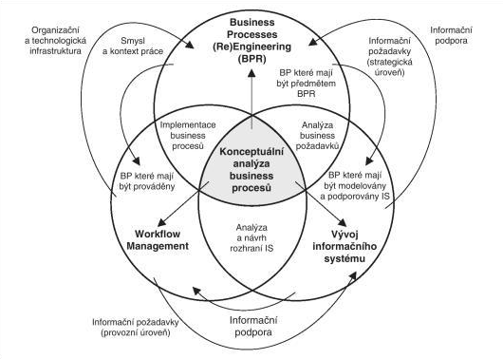
Koncepční analýza byznys procesů
Notes:
Strukturní formou zachycení, jak se dělá business
Vývoj inf. systémů – snaha o automatizaci systému, aby byla minimální práce člověku
Pří výběru nového: analýza požadavků na systém, nikdy se nepřizpůsobujeme informačnímu systému, naopak ten přizpůsobit ten nám.
Důležité myslet procesně, jsou na prvním místě!

Slide 15
Podniková informatika a členění
Podniková informatika
Informační systémy a jejich aplikace
Informační a komunikační technologie

Slide 16
Procesní řízení
Procesní řízení (v anglosaské literatuře označováno jako Business Process Management) je zaměřen na řízení celého životního cyklu podnikání. S nárůstem míry složitosti řízení, jsou jediným zvládnutelným řešením procesy, které komplexně pokrývají celý podnik. Správné uchopení těchto procesu je podstatou BPM, jakožto manažerské disciplíny.
Charakteristickým rysy pro BPM jsou snahy o
automatizaci
a integraci.
Notes:
Nejsme schopni v hlavě udržet celý model podnikání a tak se ho snažíme nějak zachytit (model?)
Snažíme se jednotlivé části integrovat,

Slide 17
Logické vrstvy
Notes:
Procesní vrstva – jak dostat data ke klientovi (webové služby)
Aplikační vrstva – kdo co naprogramoval a v čem,
Technologická vrstva – v čem je to naspané (.net, pascal, …)

Slide 18
Prostředí BPM
Notes:
EAI – enterprise application information
Monitorování – jestli se nám někde nehromadí nějaké požadavky, slabá místa (poštou chodící emaily, třeba o průběhu stavu objednávky)

Slide 19
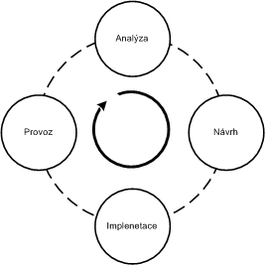
Životní cyklus BPM
Notes:
BPM – business proces management

Slide 20
Modelování, Model, Metoda
Modelování je jednou ze základních metod odborného a vědeckého zkoumání. Výsledkem činnosti modelování je model, který lze obecně chápat jako abstraktní obraz reality (reálného světa).
Model vytváří obrazu reality, který umožňuje provádět experimenty, které zkoumají chování reality, bez nutnosti přímého zásahu do reálného světa.
Metoda je předen daný návod nebo postupu, podle kterého vytváříme model.
Notes:
Model vytváří obraz reality, abychom mohli vytvářet experimentu a zkoumat, jak se pak bude chovat realita
Mate-meta-model – jak měl být vytvořen Use case diagram, co měl obsahovat, …
Metamodel - Diagram tříd
Model – konkrétní instance
Data – uvnitř instance

Slide 21
Modelování podnikových procesů
Modelování podnikových procesu vychází ze základního předpokladu hierarchizace procesní struktury, která je dána mírou abstrakce. Abstrakci uplatňujeme z důvodu důkladného porozumění modelované situace.
Dle použitého typu upřednostňované abstrakce lze modelovací metody rozdělit na tři základní typy:
Funkční přístup zaměřený především na funkce, jejich strukturování, vstupy a výstupy.
Přístup specifikací chování je zaměřen na řídící aspekt vykonávání procesu cestou stanovení událostí a podmínek, za kterých mohou být jednotlivé aktivity prováděny.
Strukturální přístup je zaměřen na statický aspekt procesu. Cílem je postihnout entity a zdroje

Slide 22
Metody a standardy I.
Unified Modeling Language (UML) je jazyk určený pro objektově orientovanou analýzu a návrh aplikací. Pro modelování procesů je určen Activity Diagram.
události- pouze startovací a ukončovací událost,
aktivity- činnosti, které jsou vykonávány během toku procesu,
rozhodování- větvení a sloučení na základě podmínek,
rozvětvení- paralelní větvení procesu na několik větví
a zóny - plavecké dráhy, které přiřazují zodpovědnosti za prováděné aktivity.
Integrated Definition Methods (IDEF) je soubor integrovaných definičních jazyků, který byl vyvinut pro potřeby systémového inženýrství. Pro popis a analýzu byznys procesů je nevhodnější strukturovaná metoda IDEF3, která modeluje proces popisem sekvencí (scénářů) a v nich probíhajících aktivit (procesů).

Slide 23
Metody a standardy II.
Business Process Modeling Notation (BPMN) je notace pro modelování procesů zaměřených využitelných v SOA. Tvoří například grafickou prezentaci pro jazyky typu BPML nebo BPEL. Prvky notace lze rozdělit do čtyř základních skupin a to na:
plovoucí objekty (Flow Objects) – events, activities, gateways,
propojovací objekty (Connecting Objects) – sequence flow, message flow, associa-tion,
kontexty objektů (Swimlanes) – pool, lanes,
a artefakty (Artifacts) – data object, text anotation.
Event-Driven Process Chain (EPC) je modelovací technika, která spočívá v řetězení událostí a funkcí do procesní posloupnosti. Základními stavebními kameny diagramu EPC jsou
aktivity,
události
a logické operátory .

Slide 24
Využitelnost procesů
Notes:
Business prostředí neví nic o IT, zajímá je jen jestli vydělaj a nebo prodělaj
IT – se zajímá jen o vykonávání procesů, aby dostali výplatu, ale nezajímá je jestli vydělá nebo prodělá firma

